Slide 1
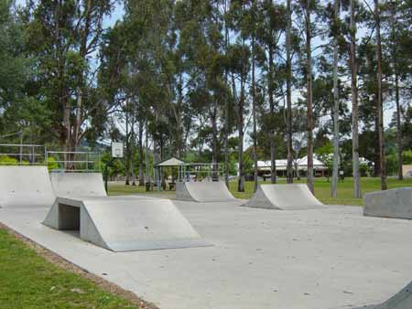
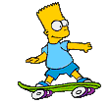
Þetta er Bart Simpson.

Slide 2
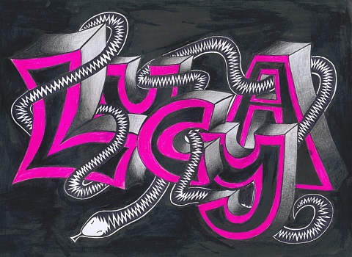
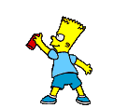
Hann var alltaf að spreyja á veggi og brjóta af sér!

Slide 3
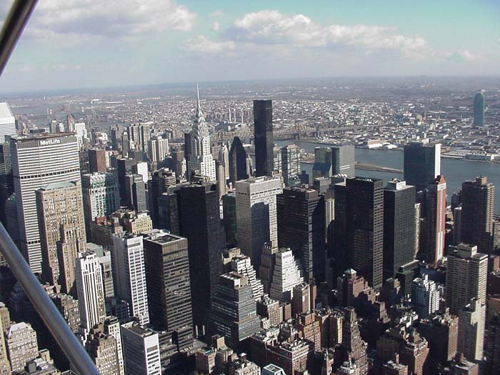
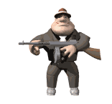
Hvernig sem FBI reyndi að stoppa hann tókst þeim það ekki!

Slide 4
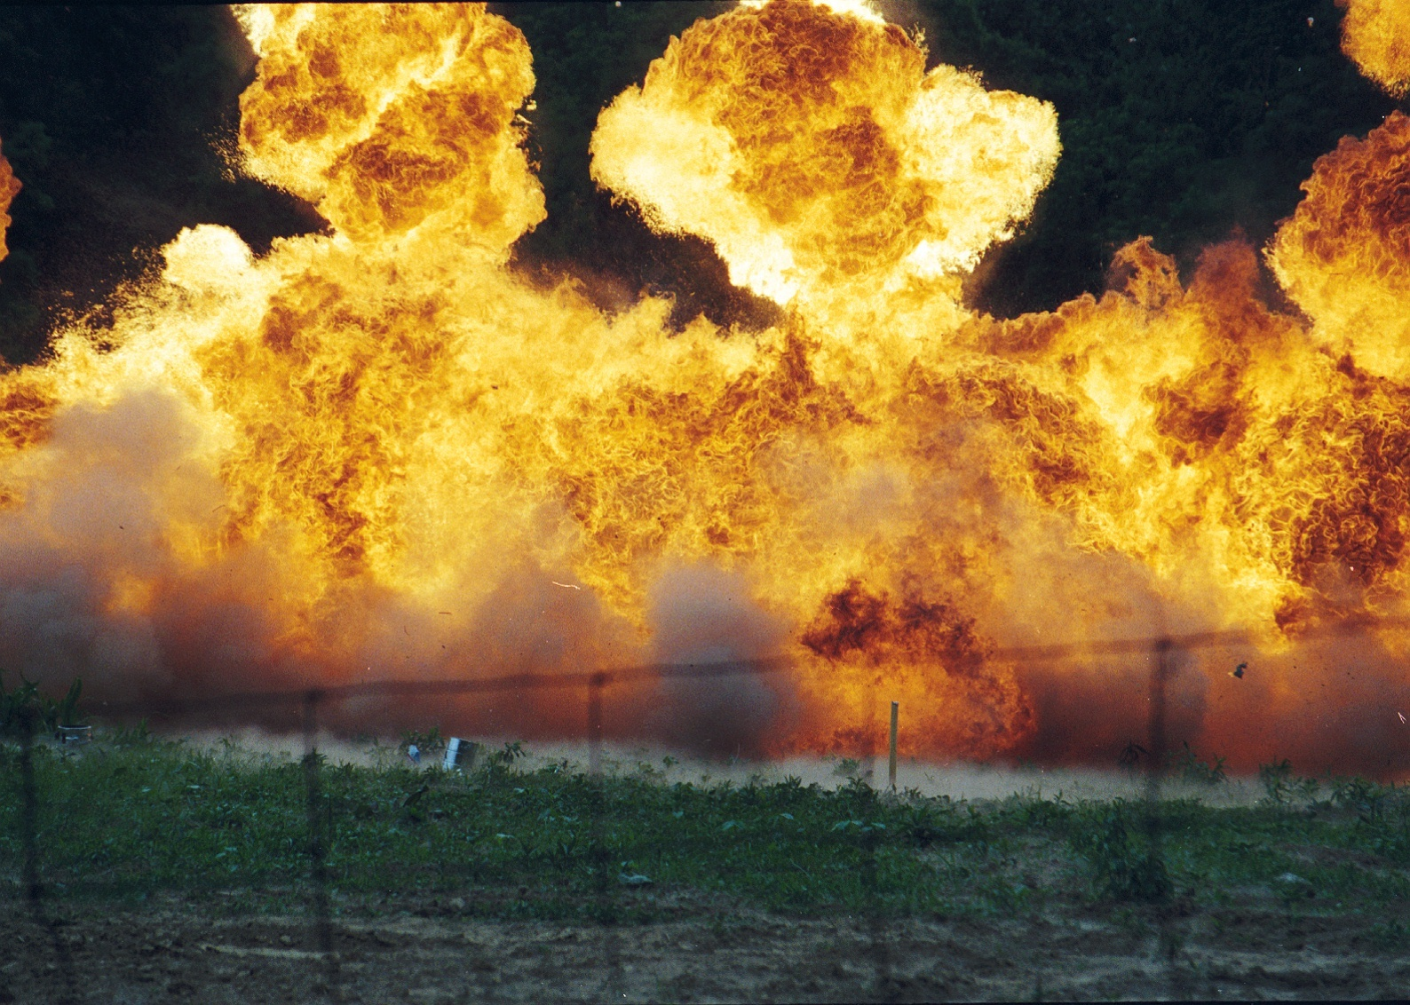
Þannig þeir ákvöddu að sprengja hann í tætlur og losa heiminn við hann!

Slide 5
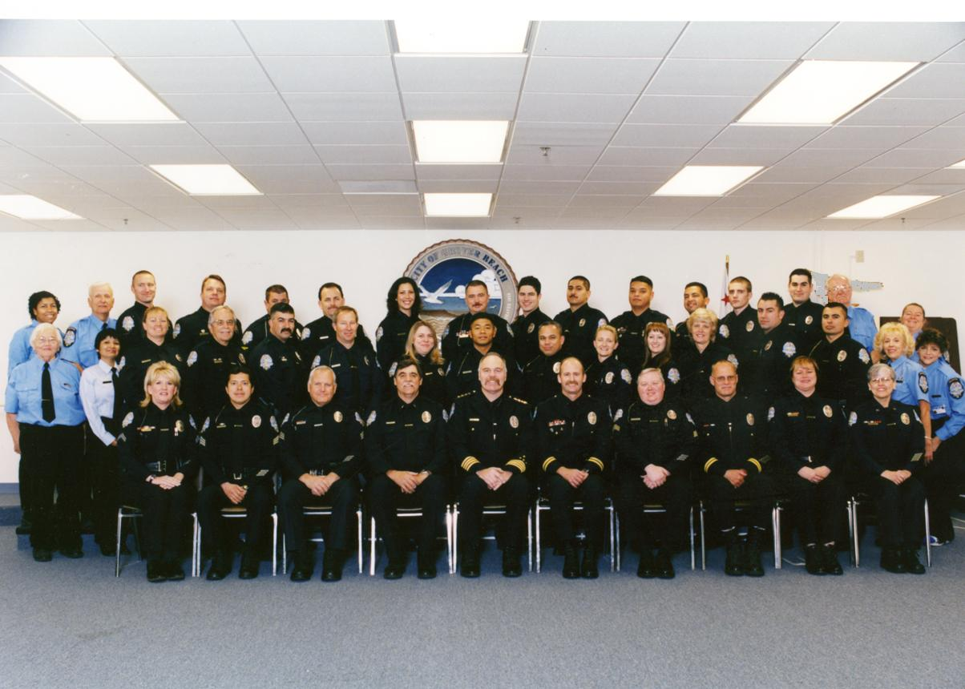
Eftir að hafa verið sprengdur breyttist hann í Bartman, ofurhetju skúrkana. Hann tortímdi öllu lögreglum heims og ríkti óþrifnaður það sem eftir var.

Slide 6
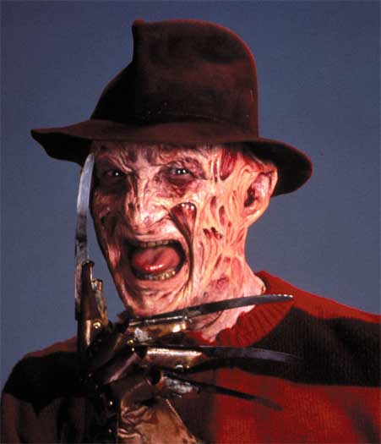
Story by Róbert Eyþórsson

